Slide 1
COMPILADOR PICC CCS
Parte 5
Escrevendo em um display
de 7 segmentos

Slide 2
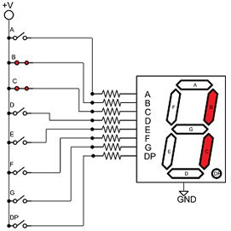





Projeto Exemplo_5
Requisitos:
Escrever um número de 0 a 9 em um display de 7 segmentos com um intervalo de 0,5s, de modo crescente (e depois de modo decrescente, como exercício).

Slide 3
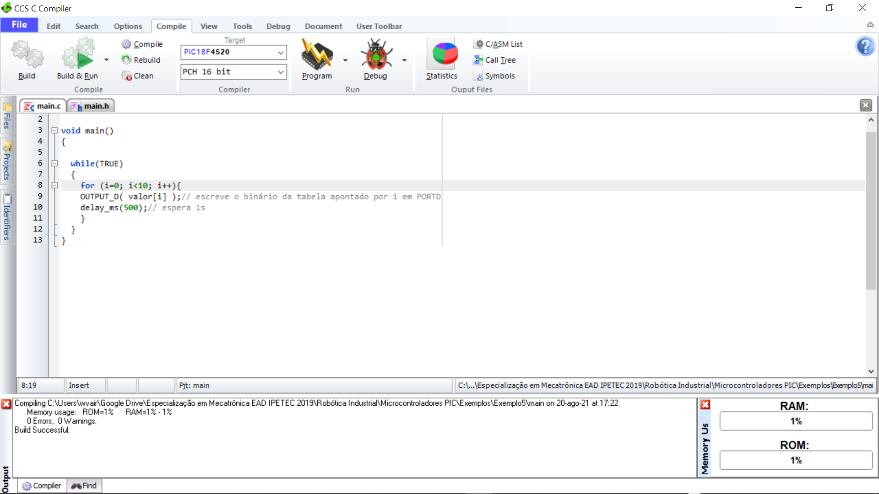

Slide 4
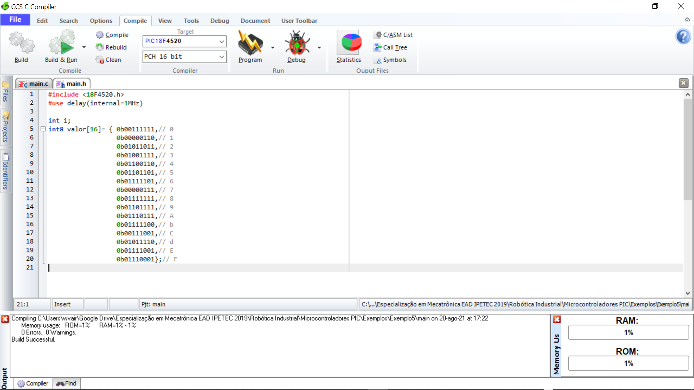

Slide 5
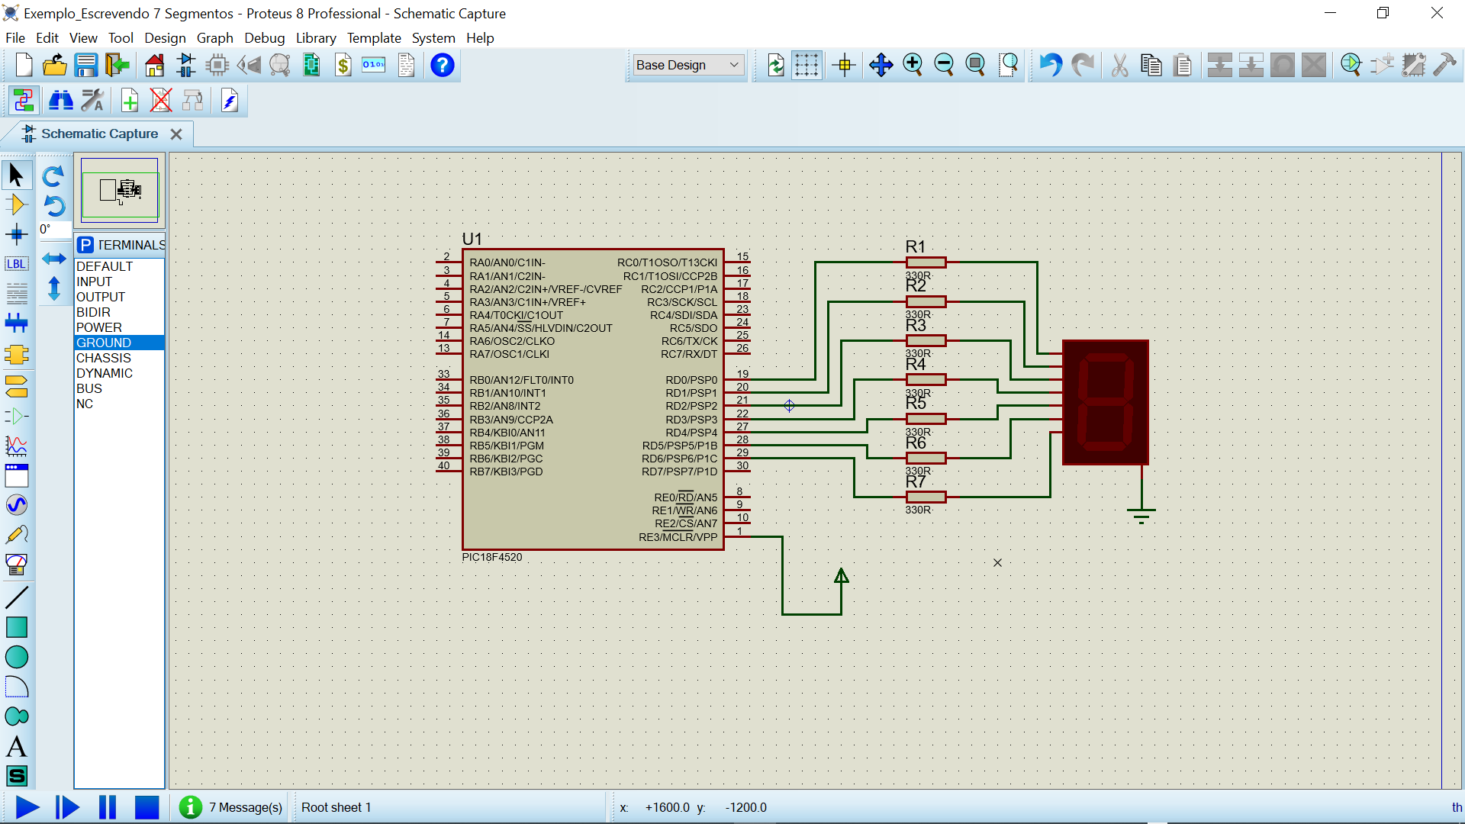

Slide 6

FIM

